Slide 1
Тема: «Формирование представлений о массе. Единица массы килограмм»
1 класс

Slide 2
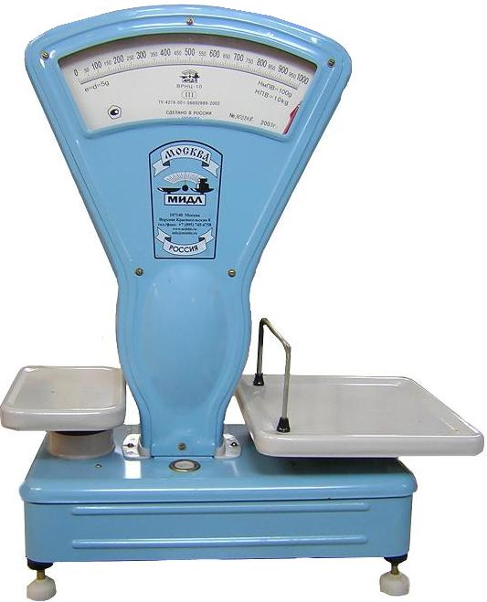
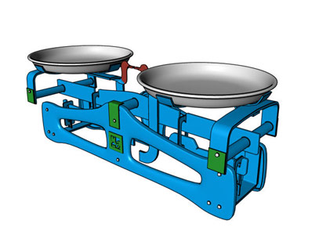
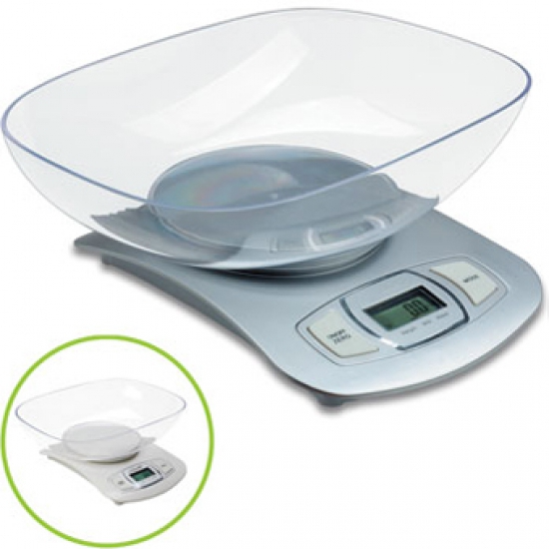
Весы

Slide 3
